Slide 1
Universidad Autónoma de Querétaro
Facultad de Contabilidad y Administración- 10, 11 y 12 de noviembre 2021
Link del video:
https://youtu.be/8Lhkx9P7HAc
Yesenia Matilde Espino

Slide 2
Universidad Autónoma de Querétaro
Facultad de Contabilidad y Administración- 10, 11 y 12 de noviembre 2021
Maestría en Gestión de la Tecnología
Análisis Sobre la Inclusión de la Ciberseguridad en las Decisiones Estratégicas de Inversión
Yesenia Matilde Espino
DIRECTOR DE TESIS
Dr. Luis Rodrigo Valencia Pérez

Slide 3
Análisis Sobre la Inclusión de la Ciberseguridad en las Decisiones Estratégicas de Inversión
Universidad Autónoma de Querétaro
Facultad de Contabilidad y Administración- 10, 11 y 12 de noviembre 2021
Justificación
México 2do con más intentos de ciberataques en Latinoamérica (El Universal, 2020).
Costo de recuperación tras un hackeo es de $6.5M (Chávez, 2020).
México tiene una demanda de 2 millones
de ingenieros con destrezas en ciberseguridad. Actualmente hay solamente 341 mil (PwC, 2020).
Solo el 5% de las cifras invertidas en ciberseguridad a nivel mundial ha resultado efectiva (Valle, 2019).
Solo 8 universidades en México ofrecen posgrados, licenciaturas o diplomados en ciberseguridad (Gutiérrez, 2020).
50% de la adquisición de tecnología en las empresas se hace por medio de un tercero,
ya que no cuentan con personal calificado (Chávez, 2019).
Yesenia Matilde Espino – Maestría en Gestión de la Tecnología – (2021-3)

Slide 4
Análisis Sobre la Inclusión de la Ciberseguridad en las Decisiones Estratégicas de Inversión
Universidad Autónoma de Querétaro
Facultad de Contabilidad y Administración- 10, 11 y 12 de noviembre 2021
Objetivo General
Concluir cuáles son las áreas de oportunidad tanto de planes estratégicos como educativos con respecto a temas de ciberseguridad, mediante el análisis de los conocimientos del grupo muestra y los requerimientos que la industria establece, para ayudar a crear planes adecuados que permitan y promuevan la inclusión de la ciberseguridad.
Yesenia Matilde Espino – Maestría en Gestión de la Tecnología – (2021-3)

Slide 5
Análisis Sobre la Inclusión de la Ciberseguridad en las Decisiones Estratégicas de Inversión
Universidad Autónoma de Querétaro
Facultad de Contabilidad y Administración- 10, 11 y 12 de noviembre 2021
Objetivos Específicos
Investigar y recopilar información por medio de una búsqueda sistemática, para apoyar la creación de instrumentos.
Elaborar y validar el instrumento de recolección de datos que se utilizará.
Encuestar al grupo que conforma la muestra, utilizando como instrumento un cuestionario.
Analizar los datos recabados, comparando y contrastando la información obtenida, para elaborar herramientas gráficas.
Informar a la comunidad los datos relevantes de la investigación por medio de publicaciones, para contribuir en la generación de debates sobre el tema, que aumenten su relevancia.
Yesenia Matilde Espino – Maestría en Gestión de la Tecnología – (2021-3)

Slide 6
Análisis Sobre la Inclusión de la Ciberseguridad en las Decisiones Estratégicas de Inversión
Universidad Autónoma de Querétaro
Facultad de Contabilidad y Administración- 10, 11 y 12 de noviembre 2021
Marco Teórico
Inclusión
Ciberseguridad
Decisiones Estratégicas
Considerar el tópico de la ciberseguridad dentro de la organización, en todos sus segmentos y contemplando su interacción dentro del contexto general (Plena inclusión España, 2021).
Rama compleja de las ciencias de la computación, que requiere un acercamiento multidisciplinario para lograr su objetivo de salvaguardar el patrimonio cibernético de las organizaciones (Urcuqui, et al., 2018; Arroyo, et al., 2020).
Elecciones de gran impacto donde intervienen varios rangos y funciones de una organización, para lograr o mantener una ventaja competitiva (Rodríguez, et al., 2009).
Yesenia Matilde Espino – Maestría en Gestión de la Tecnología – (2021-3)

Slide 7
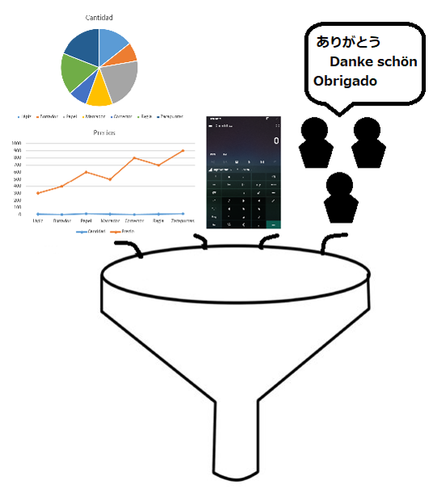
Análisis Sobre la Inclusión de la Ciberseguridad en las Decisiones Estratégicas de Inversión
Universidad Autónoma de Querétaro
Facultad de Contabilidad y Administración- 10, 11 y 12 de noviembre 2021
Enfoque y Tipo de Investigación
Enfoque Mixto
Estudio Exploratorio, Descriptivo,
No experimental, Transversal
Yesenia Matilde Espino – Maestría en Gestión de la Tecnología – (2021-3)

Slide 8
Análisis Sobre la Inclusión de la Ciberseguridad en las Decisiones Estratégicas de Inversión
Universidad Autónoma de Querétaro
Facultad de Contabilidad y Administración- 10, 11 y 12 de noviembre 2021
Hipótesis de Investigación
La inversión en nuevas tecnologías y/o ciberseguridad por parte de las empresas irá a la alza, entre mayor sea el nivel de conocimientos en ciberseguridad que posean sus empleados. (Hi1)
Existe una gran diferencia entre los conocimientos sobre ciberseguridad requeridos por las empresas y los conocimientos que tienen sus trabajadores. (Hi2)
<
>
Yesenia Matilde Espino – Maestría en Gestión de la Tecnología – (2021-3)

Slide 9
Análisis Sobre la Inclusión de la Ciberseguridad en las Decisiones Estratégicas de Inversión
Universidad Autónoma de Querétaro
Facultad de Contabilidad y Administración- 10, 11 y 12 de noviembre 2021
Preguntas de Investigación
¿Qué tanta importancia tiene el conocimiento en ciberseguridad de sus empleados, para que una compañía elija invertir en una nueva tecnología y/o ciberseguridad?
¿Cuáles son las diferencias destacables entre los requerimientos de las empresas y los conocimientos de sus empleados, sobre el tema de ciberseguridad?
Yesenia Matilde Espino – Maestría en Gestión de la Tecnología – (2021-3)

Slide 10
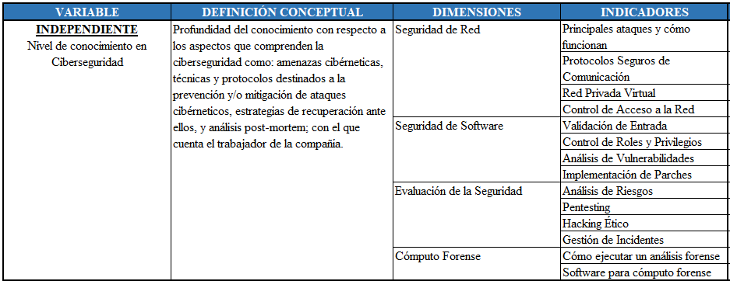
Análisis Sobre la Inclusión de la Ciberseguridad en las Decisiones Estratégicas de Inversión
Universidad Autónoma de Querétaro
Facultad de Contabilidad y Administración- 10, 11 y 12 de noviembre 2021
Dimensiones/Variables/Indicadores
Hi1
Hi2
Yesenia Matilde Espino – Maestría en Gestión de la Tecnología – (2021-3)

Slide 11
Análisis Sobre la Inclusión de la Ciberseguridad en las Decisiones Estratégicas de Inversión
Universidad Autónoma de Querétaro
Facultad de Contabilidad y Administración- 10, 11 y 12 de noviembre 2021
Dimensiones/Variables/Indicadores
Hi1
Yesenia Matilde Espino – Maestría en Gestión de la Tecnología – (2021-3)

Slide 12
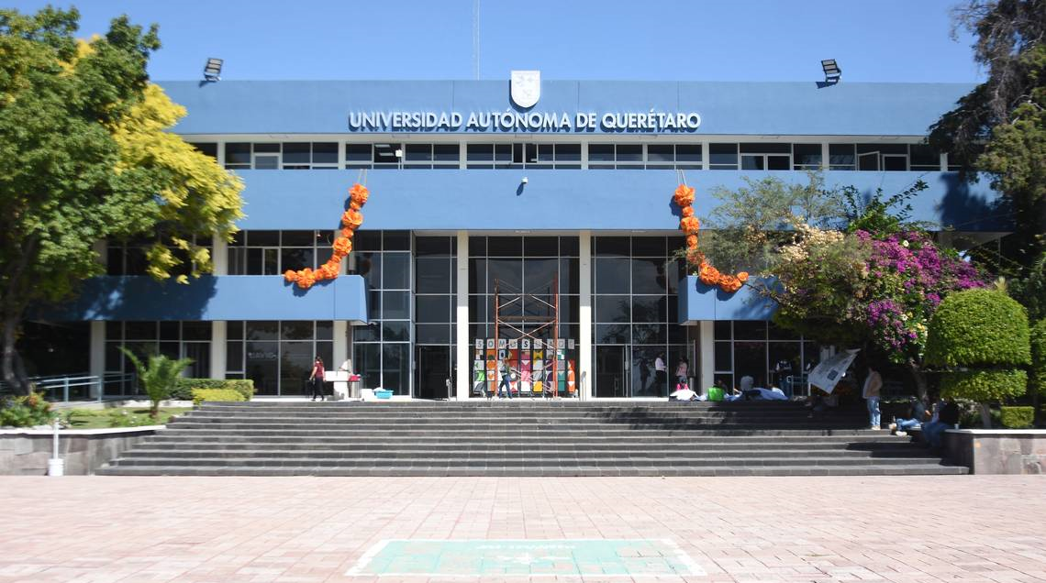
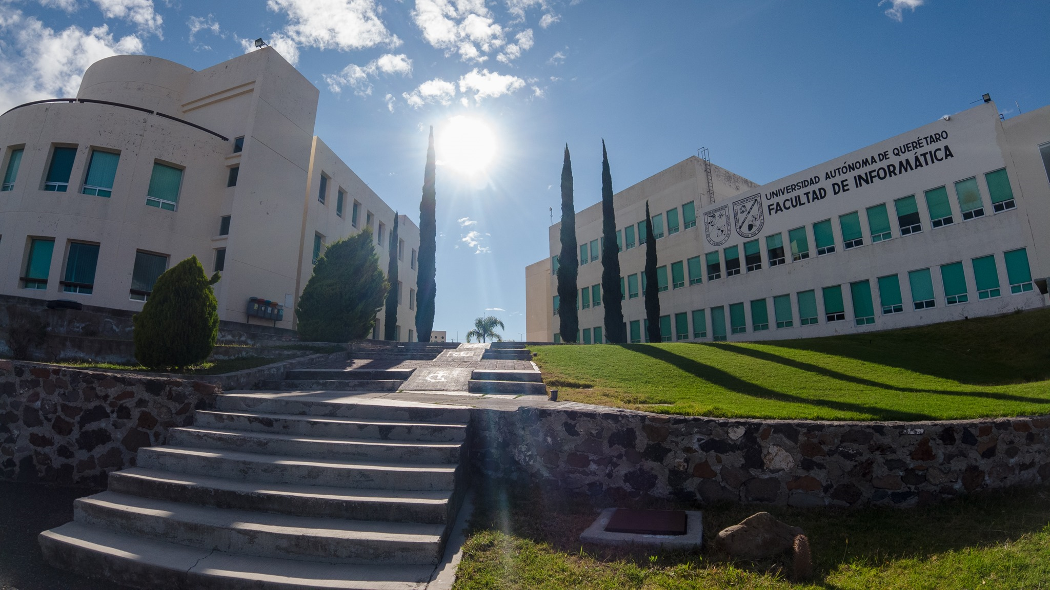
Análisis Sobre la Inclusión de la Ciberseguridad en las Decisiones Estratégicas de Inversión
Universidad Autónoma de Querétaro
Facultad de Contabilidad y Administración- 10, 11 y 12 de noviembre 2021
Lugar donde se realizará la investigación
Fuente. Fernando Reyes | Diario de Querétaro
Fuente. Facebook @fifuaq
Yesenia Matilde Espino – Maestría en Gestión de la Tecnología – (2021-3)

Slide 13
Análisis Sobre la Inclusión de la Ciberseguridad en las Decisiones Estratégicas de Inversión
Universidad Autónoma de Querétaro
Facultad de Contabilidad y Administración- 10, 11 y 12 de noviembre 2021
Resultados Esperados
Generar artículos científicos y ponencias que permitan compartir con la comunidad científica, académica y la industria, los hallazgos más importantes con respecto a la ciberseguridad y su relevancia.
Apoyando así a incrementar la concientización sobre este tema.
Yesenia Matilde Espino – Maestría en Gestión de la Tecnología – (2021-3)

Slide 14
Análisis Sobre la Inclusión de la Ciberseguridad en las Decisiones Estratégicas de Inversión
Universidad Autónoma de Querétaro
Facultad de Contabilidad y Administración- 10, 11 y 12 de noviembre 2021
Referencias
Arroyo, D., Gayoso, V., & Hernández, L. (2020). Ciberseguridad. Editorial CSIC Consejo Superior de Investigaciones Científicas.
Chávez, G. (2019, 25 Septiembre). Invertir en estas tecnologías evitará que pagues 13 mdd por un hackeo. Expansión. https://expansion.mx/tecnologia/2019/09/25/estas-tecnologias-evitaran-que-pagues-13-mdd-por-un-hackeo
Chávez, G. (2020, 11 Marzo). El costo por ciberataques en México creció 38.4% en 2019. Expansión. https://expansion.mx/tecnologia/2020/03/11/el-costo-por-ciberataques-en-mexico-crecio-38-4-en-2019
El Universal. (2020, 4 Octubre). México es el segundo país con más ciberataques a negocios. https://www.eluniversal.com.mx/techbit/mexico-es-el-segundo-pais-con-mas-ciberataques-negocios-kaspersky
Gutiérrez, E. (2020, Agosto). Plan estratégico para la creación de la unidad inteligente de ciberseguridad para la administración pública federal mexicana [Tesis de Maestría, INFOTEC: Centro de Investigación e Innovación en Tecnologías de la Información y Comunicación]. https://infotec.repositorioinstitucional.mx/jspui/handle/1027/424
Yesenia Matilde Espino – Maestría en Gestión de la Tecnología – (2021-3)

Slide 15
Análisis Sobre la Inclusión de la Ciberseguridad en las Decisiones Estratégicas de Inversión
Universidad Autónoma de Querétaro
Facultad de Contabilidad y Administración- 10, 11 y 12 de noviembre 2021
Referencias
Plena inclusión España. (2021, 24 Mayo). ¿Qué diferencia hay entre inclusión e integración? Plena inclusión. https://www.plenainclusion.org/discapacidad-intelectual/que-diferencia-hay-entre-inclusion-e-integracion/
PricewaterhouseCoopers. (2020, 11 Noviembre). Más del 50% de las empresas mexicanas asegura que su industria podría sufrir incidentes de ciberseguridad. PWC. https://www.pwc.com/mx/es/prensa/2020/digital-trust.html
Rodríguez, E. & Pedraja, L. (2009). Análisis del impacto del proceso de toma de decisiones estratégicas sobre la eficacia de las organizaciones públicas. INNOVAR. Revista de Ciencias Administrativas y Sociales, 19(35). 33-46. https://www.redalyc.org/articulo.oa?id=81819026004
Urcuqui L. C. C. García P. M. & Osorio Q. J. L. (2018). Ciberseguridad: un enfoque desde la ciencia de datos. Editorial Universidad Icesi.
Valle, M. (2019, 8 Octubre). La inversión en ciberseguridad, ¿realmente está siendo efectiva? Expansión. https://expansion.mx/tecnologia/2019/10/08/la-inversion-en-ciberseguridad-realmente-esta-siendo-efectiva
Yesenia Matilde Espino – Maestría en Gestión de la Tecnología – (2021-3)

Slide 16
Análisis Sobre la Inclusión de la Ciberseguridad en las Decisiones Estratégicas de Inversión
Universidad Autónoma de Querétaro
Facultad de Contabilidad y Administración- 10, 11 y 12 de noviembre 2021
Gracias
¿Comentarios adicionales?
Pueden encontrarme en:
ymatilde24@alumnos.uaq.mx
www.linkedin.com/in/yeseniame
Yesenia Matilde Espino – Maestría en Gestión de la Tecnología – (2021-3)

